Slide 1
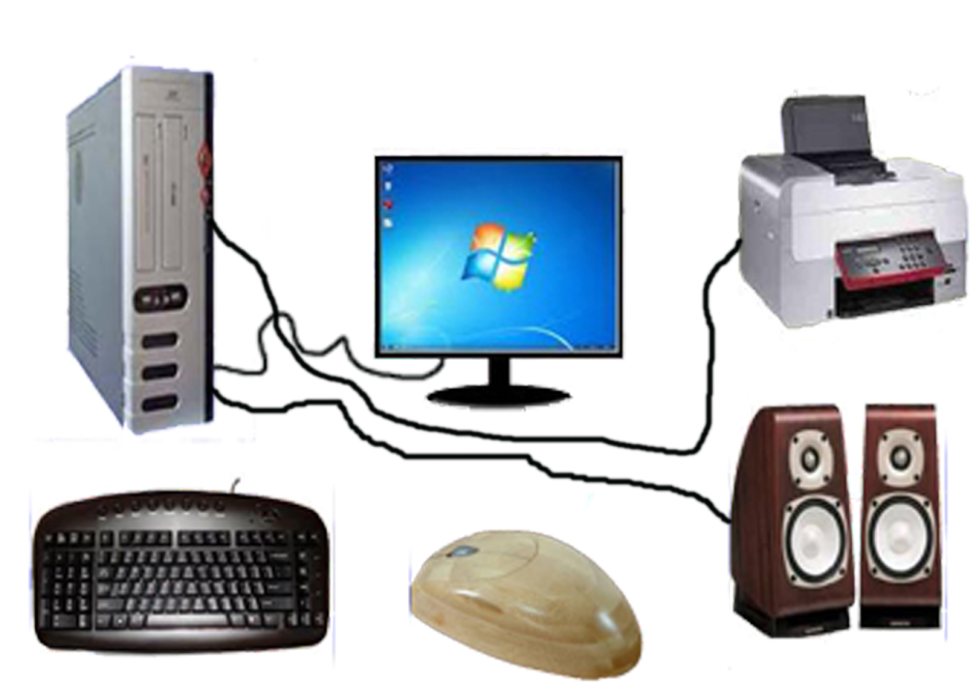
আজকের পাঠে তোমাদের স্বাগতম

Slide 2
বিষয়: কম্পিউটার ও তথ্য প্রযুক্তি-1(প্রথম পত্র)
প্রতিষ্ঠানের নাম: সাকিনা আজহার টেকনিক্যাল কলেজ
শ্রেণী:- নবম শেণী অধ্যায়: ২য় অধ্যায়
সময়: 45মি তারিখ :14-11-2019
মোবাইল নং : 01916-136171
ইমেইল নং : pairagibairagi1987@gmail.com

Slide 3
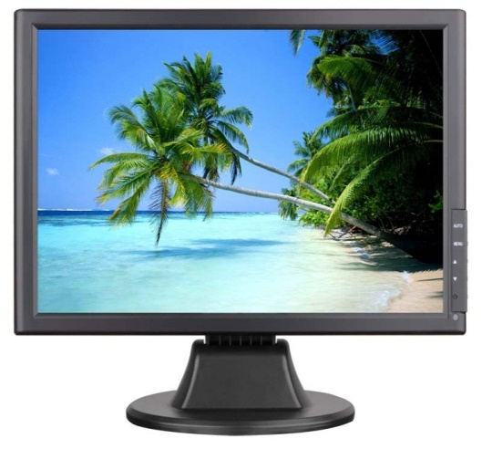
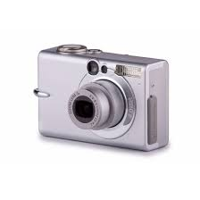
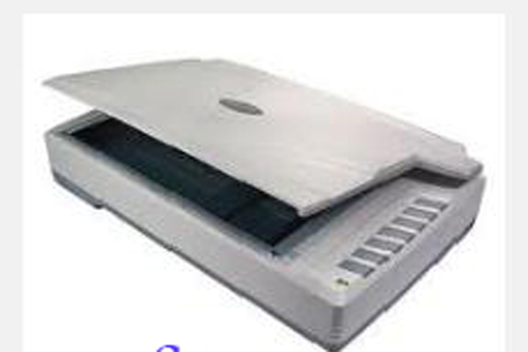
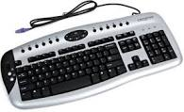
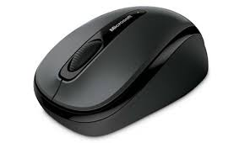
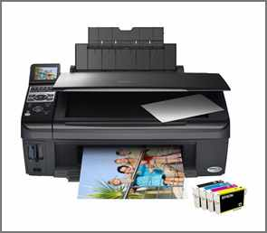
এসো নিচে আমরা কিছু ছবি দেখি
উপরের ছবিগুলোর মাধ্যমে কি বুঝতে পারছ

Slide 4
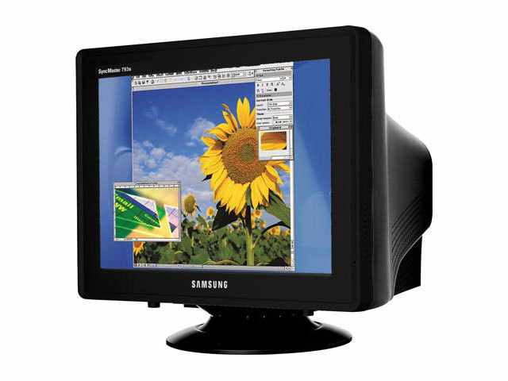
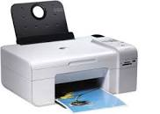
আজকের পাঠ
ইনপুট – আউটপুট ডিভাইস

Slide 5
শিখনফল
এই পাঠ শেষে শিক্ষার্থীরা----
ইনপুট ও আউটপুট ডিভাইস সমূহ কী তা বলতে পারবে।
বিভিন্ন প্রকার ইনপুট ডিভাইস সমূহের কাজ লিখতে পারবে ।
বিভিন্ন প্রকার আউটপুট ডিভাইসের কাজ ব্যাখ্যা করতে পারবে।

Slide 6
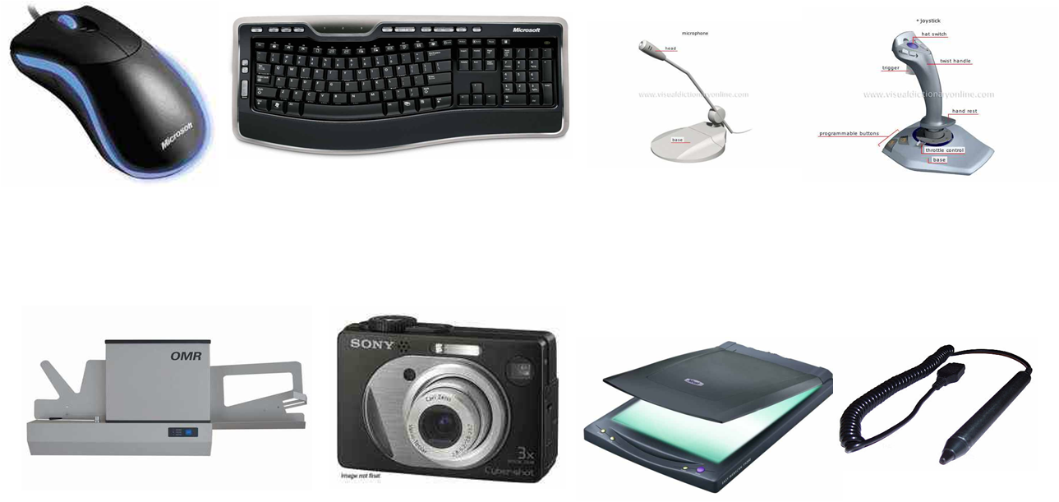
কম্পিউটার ইনপুট ডিভাইস

Slide 7
কম্পিউটার ইনপুট ডিভাইস
কোন কাজ সম্পন্ন করার জন্য যে সব যন্ত্রপাতির মাধ্যমে নির্দেশ কম্পিউটারে
দেয়া হয় তাকে ইনপুট ডিভাইস বলে।

Slide 8
একক কাজ
যে কোন ২টি ইনপুট ডিভাইসের নাম।

Slide 9
কম্পিউটার ইনপুট ডিভাইস
কম্পিউটারের ইনপুট কার্যক্রম নিয়ন্ত্রন করার জন্য যে Device দ্বারা নির্দেশনা দেয়া হয়
তাকে কী-বোর্ড বলে ।

Slide 10
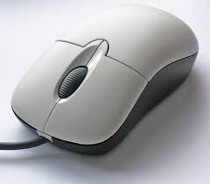
কম্পিউটার ইনপুট ডিভাইস
কম্পিউটারের যে কোন মেনু সিলেক্ট করা যায় ও মুভ করা যায় এই Pointing Device টিই হচ্ছে মাউস ।

Slide 11
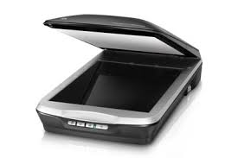
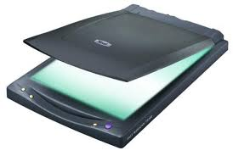
কম্পিউটার ইনপুট ডিভাইস
কম্পিউটারের যে Device দ্বারা ছবি বা ফাইল অবিকল কপি করে ভিতরে প্রবেশ করানো হয় তাকে স্ক্যানার বলে ।

Slide 12
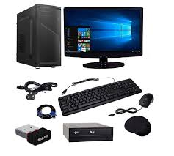
জোড়ায় কাজ
ইনপুট ও আউটপুট ডিভাইসের নাম লিখ?

Slide 13
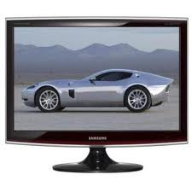
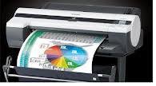
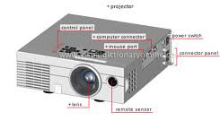
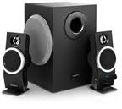
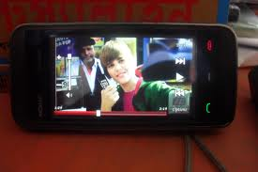
কম্পিউটার আউটপুট ডিভাইস
মনিটর
প্রিন্টার
প্লটার
প্রজেক্টর
সাউন্ড বক্স
স্মার্টফোন

Slide 14
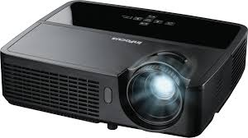
কম্পিউটার আউটপুট ডিভাইস
কোন কার্যক্রম সম্পন্নের পর যে সব যন্ত্রের মাধ্যমে ব্যবহারকারী প্রদর্শন ও প্রকাশ করে তাকে আউটপুট ডিভাইস বলে।

Slide 15
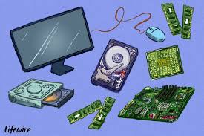
দলীয় কাজ
তোমরা সবাই পাচটি ইনপুট ও পাচটি আউটপুট যন্ত্রের নাম খাতায় লিখ।

Slide 16
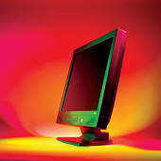
কম্পিউটার আউটপুট ডিভাইস
কম্পিউটারের যে Device দ্বারা কোন কার্যক্রম প্রদর্শন করা হয় তাকে মনিটর বলে ।

Slide 17
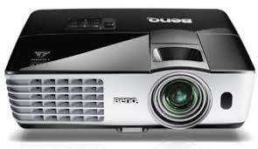
কম্পিউটার আউটপুট ডিভাইস
কম্পিউটারের যে Device মালিমিডিয়া ক্লাসরুমে ব্যবহার
করা থাকে , তাকে প্রজেক্টর বলে ।

Slide 18
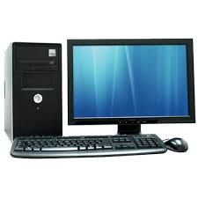
মুল্যায়ন
ইনপুট / আউটপুট ডিভাইস কি উদাহরন দাও।

Slide 19
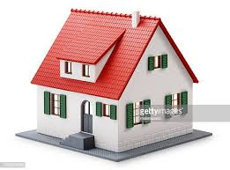
বাড়ির কাজ
ইনপুট ও আউটপুট ডিভাইস হিসাবে কী-বোর্ড ও মনিটরের গুরুত্ব বনর্না কর ।

Slide 20
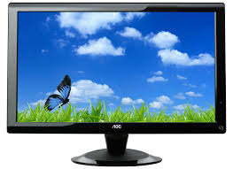
ক্লাসের সবাইকে ধন্যবাদ জানিয়ে শেষ করছি

